Slide 1
第6章 数据聚类
数据仓库与数据挖掘

Slide 2
6.1 引例
聚类分析的定义
  聚类分析是将物理的或者抽象的数据集合划分为多个类别的过程，聚类之后的每个类别中任意两个数据样本之间具有较高的相似度，而不同类别的数据样本之间具有较低的相似度
数据仓库与数据挖掘

Slide 3
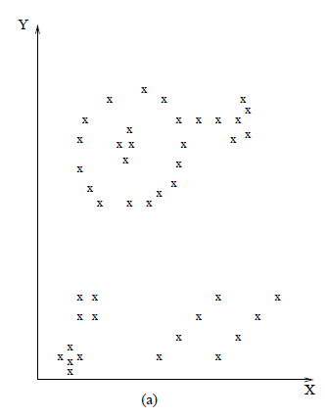
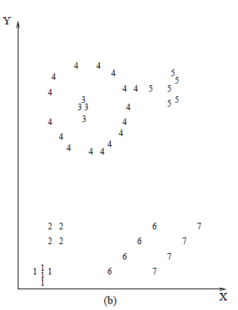

What is cluster analysis?
查找对象组
彼此相似的对象在同一组中
对象与其他组中的对象不同
无监督学习
没有标签
数据驱动

Slide 4



Inter-Cluster
Intra-Cluster

Slide 5


Slide 6
Applications of Clustering
营销： 寻找具有类似行为的客户群。
生物：发现具有相似特征的动物或植物群。
生物信息学：聚类微阵列数据，基因和序列。
地震研究：对观测到的地震震中进行聚类识别危险区。
万维网：对weblog数据进行聚类以发现类似访问模式的组。
社交网络：在内部发现有亲密友谊的群体。

Slide 7
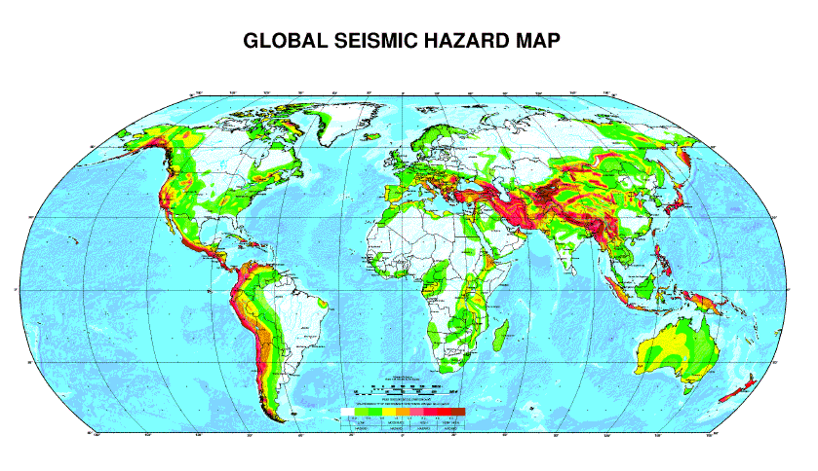
Earthquakes

Slide 8

Image Segmentation

Slide 9
6.1 引例
聚类分析示例数据集
聚类分析的数据集没有类别属性
样本序号 | 描述属性1 | 描述属性2
x₁ | 1 | 3
x₂ | 1 | 6.5
x₃ | 1.5 | 4
x₄ | 4.5 | 7.5
x₅ | 4 | 8.5
x₆ | 5.5 | 9
x₇ | 4.5 | 8
数据仓库与数据挖掘

Slide 10
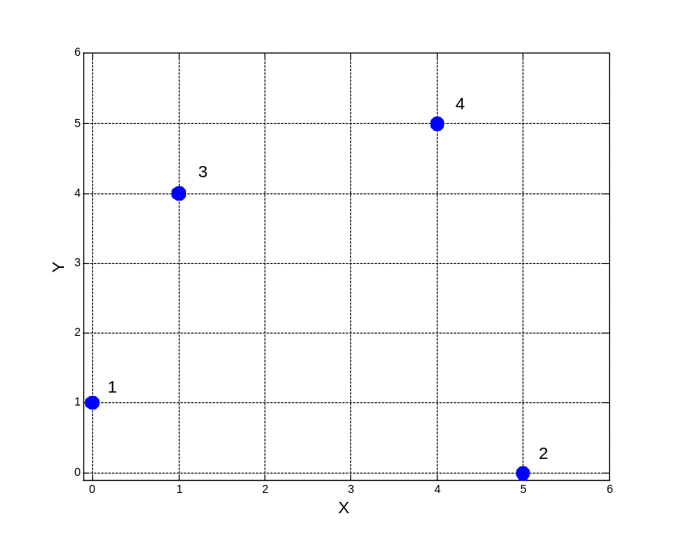
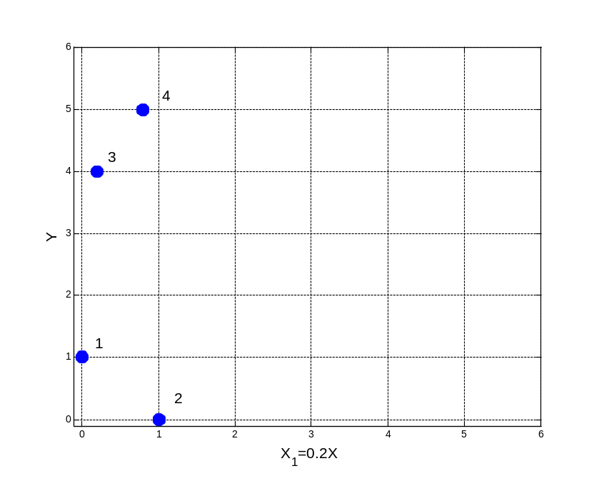
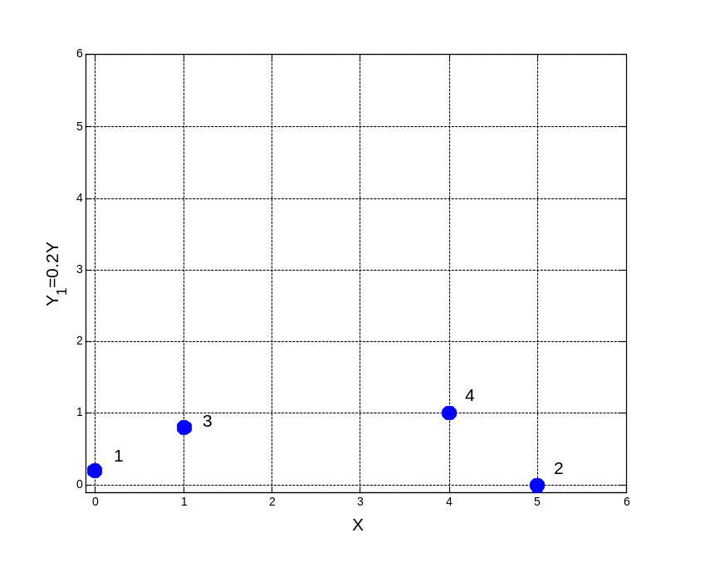
Practical Considerations
Scaling matters!

Slide 11




Normalization or Not?

Slide 12
6.2 聚类分析概述
数据挖掘技术对聚类分析的要求：
  可伸缩性
  处理不同类型属性的能力
  发现任意形状聚类的能力
  减小对先验知识和用户自定义参数的依赖性
  处理噪声数据的能力
  可解释性和实用性
数据仓库与数据挖掘

Slide 13



6.2 聚类分析概述
通常聚类算法可以分为以下几类：
  划分聚类方法
  层次聚类方法
  基于密度的聚类方法
  基于网格的聚类方法
数据仓库与数据挖掘

Slide 14
6.3 聚类分析中相似度的计算方法
6.3.1 连续型属性的相似度计算方法
6.3.2 二值离散型属性的相似度计算方法
6.3.3 多值离散型属性的相似度计算方法
6.3.4 混合类型属性的相似度计算方法
数据仓库与数据挖掘

Slide 15
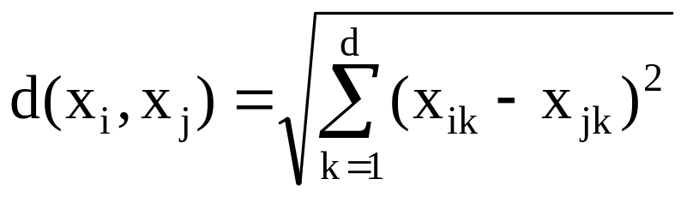
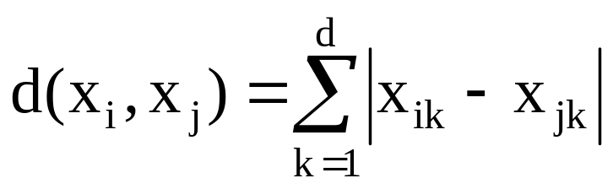
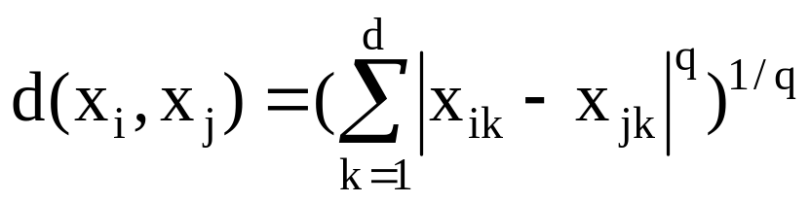
6.3.1 连续型属性的相似度计算方法
欧氏距离（Euclidean distance）
曼哈顿距离（Manhattan distance）
明考斯基距离（Minkowski distance）
数据仓库与数据挖掘

Slide 16
6.3.2 二值离散型属性的相似度计算方法
数据样本的二值离散型属性的取值情况
 |  | 数据样本x_{i}
 |  | 1 | 0 | 合计
数据样本x_{j} | 1 | a₁₁ | a₁₀ | a₁₁+a₁₀
 | 0 | a₀₁ | a₀₀ | a₀₁+a₀₀
 | 合计 | a₁₁+a₀₁ | a₁₀+a₀₀ | a₁₁+a₁₀+a₀₁+a₀₀
数据仓库与数据挖掘

Slide 17
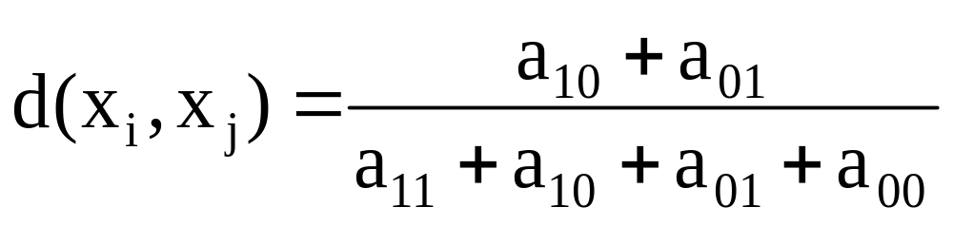
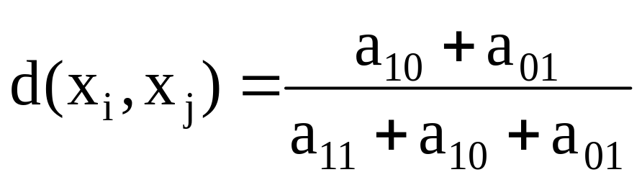
6.3.2 二值离散型属性的相似度计算方法
对称的二值离散型属性
不对称的二值离散型属性
数据仓库与数据挖掘

Slide 18
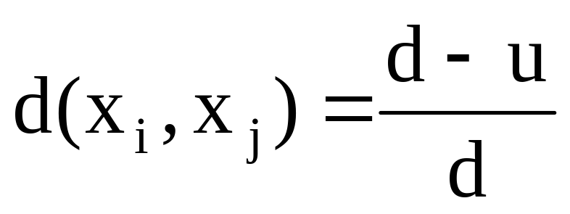
6.3.3 多值离散型属性的相似度计算方法
多值离散型属性的相似度
d为数据集中的属性个数，u为样本xi和xj取值相同的属性个数
数据仓库与数据挖掘

Slide 19
6.3.4 混合类型属性的相似度计算方法
对于包含混合类型属性的数据集的相似度通常有两种计算方法：
  将属性按照类型分组，每个新的数据集中只包含一种类型的属性；之后对每个数据集进行单独的聚类分析
  把混合类型的属性放在一起处理，进行一次聚类分析
数据仓库与数据挖掘

Slide 20
6.4 k-means聚类算法
6.4.1 k-means聚类算法的基本概念
6.4.2 SQL server 2005中的k-means应用
数据仓库与数据挖掘

Slide 21
6.4.1 k-means聚类算法的基本概念
划分聚类方法对数据集进行聚类时包含三个要点：
  选定某种距离作为数据样本间的相似性度量
  选择评价聚类性能的准则函数
  选择某个初始分类，之后用迭代的方法得到聚类结果，使得评价聚类的准则函数取得最优值
数据仓库与数据挖掘

Slide 22
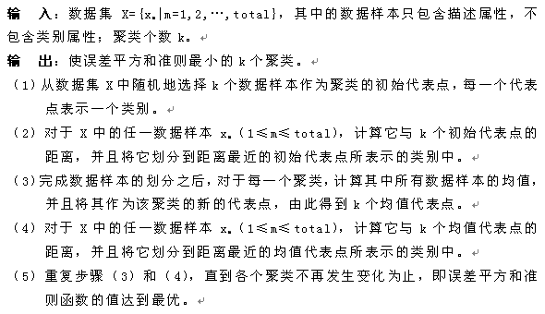
6.4.1 k-means聚类算法的基本概念
k-means聚类算法的操作步骤
数据仓库与数据挖掘

Slide 23
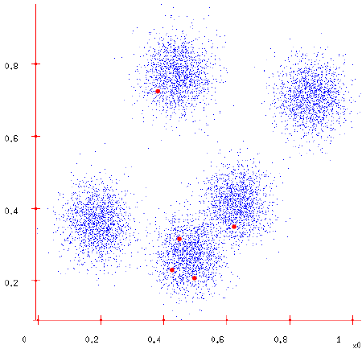
K-Means

Slide 24
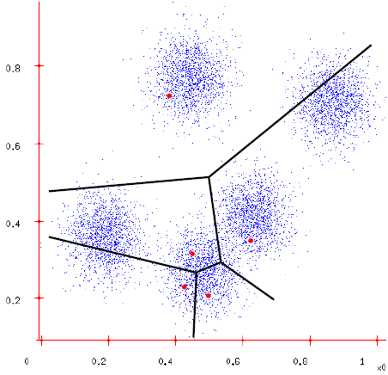
K-Means

Slide 25
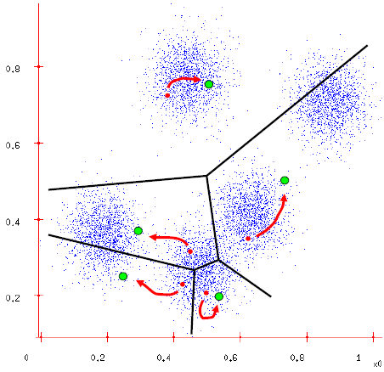
K-Means

Slide 26
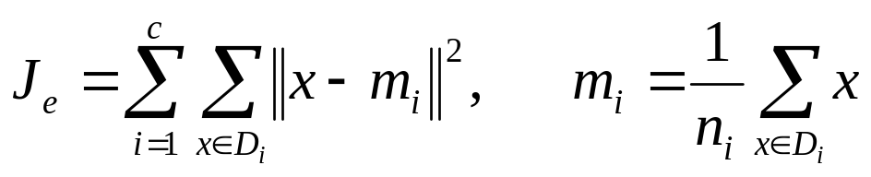
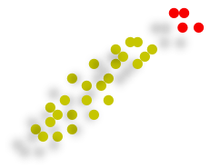
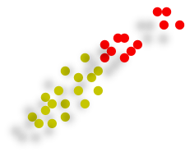
Evaluation
VS.

Slide 27
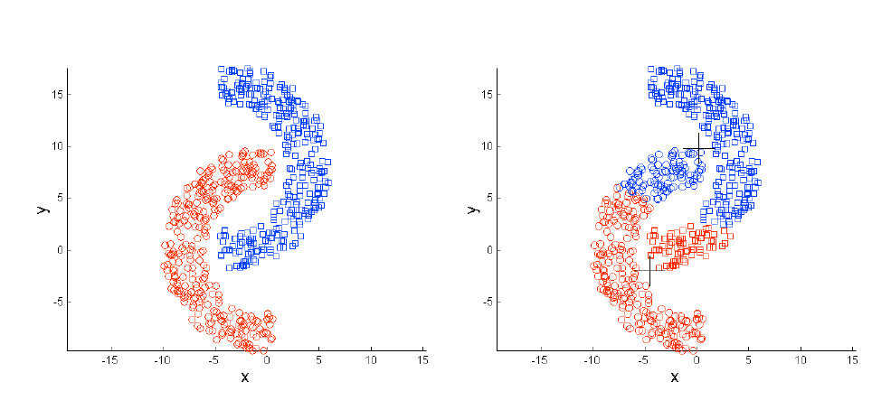
Evaluation

Slide 28
6.5 层次聚类方法
6.5.1 层次聚类方法的基本概念
6.5.2 层次聚类方法应用举例
数据仓库与数据挖掘

Slide 29
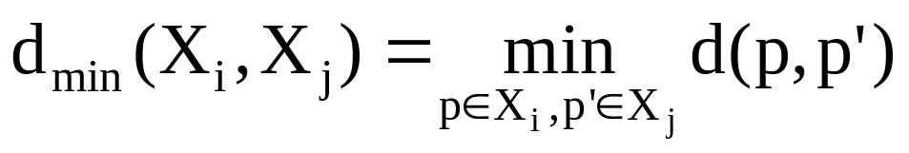
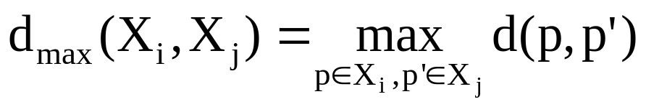
6.5.1 层次聚类方法的基本概念
层次聚类方法最常用的相似性度量有：
  最小距离
  最大距离
数据仓库与数据挖掘

Slide 30
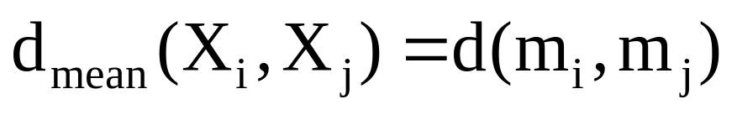
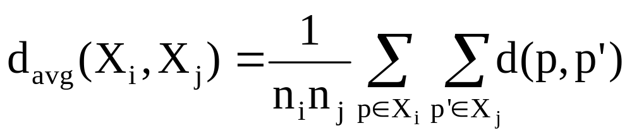
6.5.1 层次聚类方法的基本概念
层次聚类方法最常用的相似性度量有：
  均值距离
  平均距离
数据仓库与数据挖掘

Slide 31
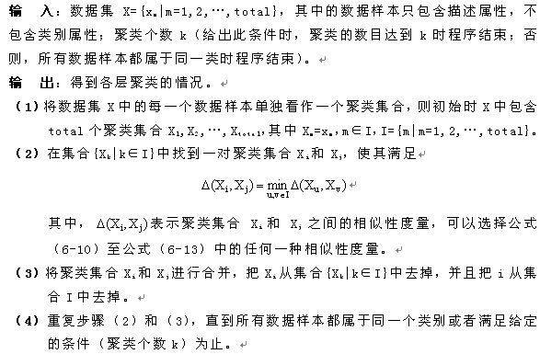
6.5.1 层次聚类方法的基本概念
凝聚型层次聚类的操作步骤
数据仓库与数据挖掘

Slide 32
6.5.2 层次聚类方法应用举例
参考书本P144~145
数据仓库与数据挖掘

